Slide 1
信号与系统
王洪广
wanghg@mail.xjtu.edu.cn

Slide 2
系统的频域分析及其应用
幅度调制与解调
角调制
频分复用与时分复用
其他应用

Slide 3
信号与系统频域分析的应用 —— 调制解调
双边带调幅(DSB AMSC)
同步解调
单边带调幅(SSB AMSC)
频分复用
时分复用

Slide 4
一、双边带调幅 (Amplitute Modulation)信号的频谱分析
幅度调制方框图

Slide 5
一、双边带调幅 (Amplitute Modulation)信号的频谱分析
双边带调幅中各信号频谱
抑制载波幅度调制
（Amplitude Modulation
Suppressed Carrier ，
AMSC）

Slide 6
二、同步解调

Slide 7
二、同步解调
A/4
A/4

Slide 8
二、同步解调
若解调端载波信号与调制端载波信号有相位差，试分析解调过程。
已调信号
$$\left.y(t)=f(t)cos(ω_{c}t+θ_{c}\right)$$
$cos(ω_{c}t+φ_{c}$)
已调信号与接收端载波信号相乘
$$\left.r(t)=y(t)cos(ω_{c}t+φ_{c}\right)$$
$$\left.=f(t)cos(ω_{c}t+θ)cos(ω_{c}t+φ_{c}\right)$$
$=\frac{1}{2}f(t)cos(θ_{c}−φ_{c})+\frac{1}{2}f(t)cos(2ω_{c}t+θ_{c}+φ_{c}$)

Slide 9
三、非同步解调
(a) 单极性信号(粗线)及已调信号
(b) 双极性信号(粗线)及已调信号
可见，只有当调制信号f(t)的振幅总为正时，
已调信号的包络才对应于原信号f(t)。

Slide 10
二、非同步解调
发射载波的AM
为了使已调信号的包络是跟随调制信号变化，必须将双极性信号变成单极性信号。其方法是在发送信号中加入一定强度的载波信号 ，于是发送的信号为
上式中，对于全部t，A选择得足够大，其频谱为
由上式可见，除了由于载波分量而在处形成两个冲激函数之外，这个频谱与抑制载波的AM的频谱相同。

Slide 11
三、非同步解调
乘法器
加法器
调制信号的频谱
已调信号的频谱
载波信号的频谱

Slide 12
三、非同步解调
非步解调
检波器输出
已调信号
解调后的信号
检波器

Slide 13
三、非同步解调
已调信号如图 (a)所示，其中，粗线是检波器输出波形，低通滤波器再对检波器输出进行平滑处理，以恢复原信号波形，如图 (b)所示。

Slide 14
四、单边带幅度调制

Slide 15
四、单边带幅度调制
单边带幅度调制 已调信号的解调
采用同步解调

Slide 16
四、单边带幅度调制
单边带幅度调制实现
方法一：采用带通滤波器
上边带调制框图
改变带通滤波器的通频带可实现下边带调制

Slide 17
四、单边带幅度调制
单边带幅度调制实现
方法二：利用希尔伯特(Hilbert)变换
下边带调制
上边带调制

Slide 18
采用带通滤波器实现上边带幅度调制的谱分析

Slide 19
利用希尔伯特变换实现下边带幅度调制的谱分析

Slide 20
利用希尔伯特变换下边带幅度调制的频谱

Slide 21
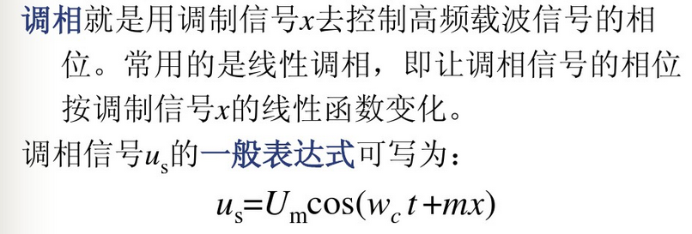
五、角调制
角调制就是通过调制信号改变载波的角度，可分为
频率调制（调频，FM）和相位调制（调相，PM）

Slide 22
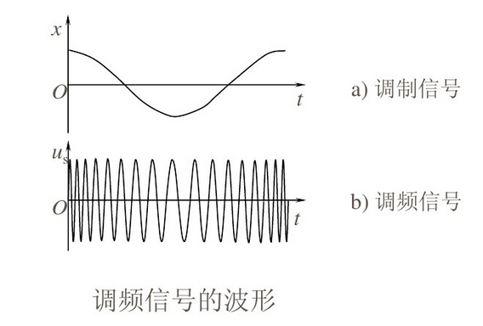
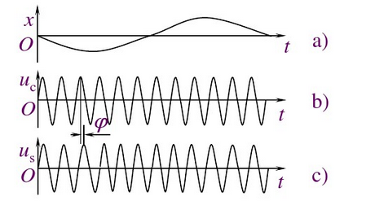
五、角调制
调相信号的波形

Slide 23
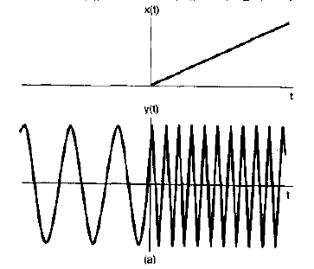
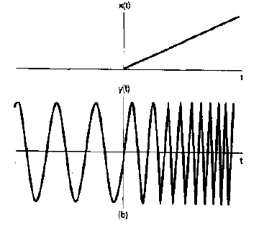
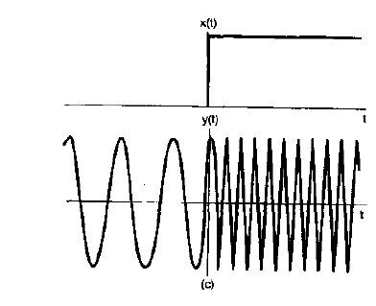
用斜坡信号作相位调制
用斜坡信号作频率调制
用阶跃信号（斜坡信号的导数）作频率调制

Slide 24
五、角调制
频率调制信号的解调（1）—基于微分解调

Slide 25
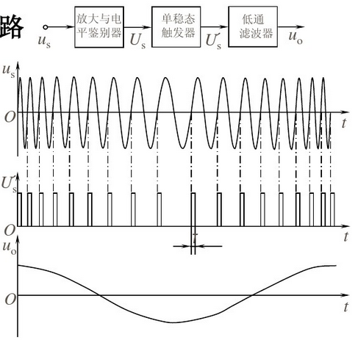
五、角调制
频率调制信号的解调（2）—跟踪相位或频率

Slide 26
六、频分复用
⎯ 调制系统

Slide 27
六、频分复用
⎯ 解调系统

Slide 28
七、时分复用
时分复用指在一个信道上同时传输多路信号。时分复用系统的各个信号占据信道不同的时间段。时分复用的理论依据是抽样定理。
实际传送的信号并非冲激抽样，而是可以占据一段时间。图中仅以两路信号复用为例
信号1
信号2
t
时分复用示意图

Slide 29
七、时分复用
原理框图

Slide 30
七、时分复用
时分复用时的周期脉冲信号

Slide 31
例 如图所示系统中，已知输入信号f(t)的频谱F(jω)，试分析系统中A、B、C、D、E各点频谱并画出频谱图，求出y(t)与f(t)的关系。
解：

Slide 32
例 如图所示系统中，已知输入信号f(t)的频谱F(jω)，试分析系统中A、B、C、D、E各点频谱并画出频谱图，求出y(t)与f(t)的关系。
解：

Slide 33
例 如图所示系统中，已知输入信号f(t)的频谱F(jω)，试分析系统中A、B、C、D、E各点频谱并画出频谱图，求出y(t)与f(t)的关系。
解：

Slide 34
例 如图所示系统中，已知输入信号f(t)的频谱F(jω)，试分析系统中A、B、C、D、E各点频谱并画出频谱图，求出y(t)与f(t)的关系。
解：

Slide 35
例 如图所示系统中，已知输入信号f(t)的频谱F(jω)，试分析系统中A、B、C、D、E各点频谱并画出频谱图，求出y(t)与f(t)的关系。
解：

Slide 36
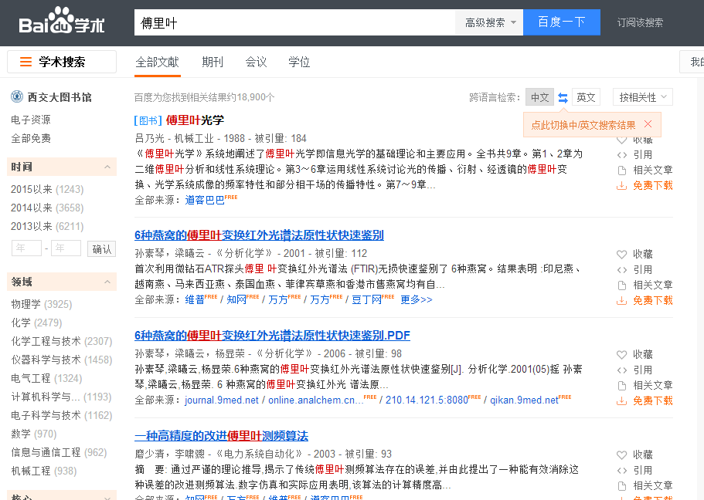
电子科学与技术
1162篇

